Slide 1
임다혜 홍진혁 이다혜 이재호
Ezen Book

Slide 2
01
조원
02
일정표
03
개발환경
04
요구사항명세서
05
깃&노션
목차
06
다이어그램
07
스토리보드
08
시연영상
09
코드리뷰
10
피드백

Slide 3

01
조원
임다혜
홍진혁
이다혜
이재호
프론트엔드
다이어그램
찜하기
노션&깃허브
장바구니
다이어그램
발표
프론트엔드
PPT
리뷰
스토리보드
다이어그램
결제

Slide 4
02
일정표
1
2023 JANUARY
SUN | MON | TUE | WED | THU | FRI | SAT
1 | 2 | 3 | 4 | 5 | 6 | 7
 |  |  |  | 자료 수집
8 | 9 | 10 | 11 | 12 | 13 | 14
자료 수집 |  |  | 코드 작성
15 | 16 | 17 | 18 | 19 | 20 | 21
코드 작성
22 | 23 | 24 | 25 | 26 | 27 | 28
코드 작성 |  |  | PPT 및 마무리
29 | 30 | 31
 | 발표

Slide 5








03
개발환경
Language
Server
Database
Framework
BrowerTool

Slide 6
04
요구사항명세서
구분 | 서비스 | 기능구현
관리자 | 공지사항 | 쇼핑몰 공지사항 작성
 | 찜하기 | 모든 사용자의 찜한 목록 조회
 | 장바구니 | 모든 사용자의 장바구니 목록 조회
 | 결제 | 상품 판매 수량 및 금액 확인

Slide 7
04
요구사항명세서
구분 | 서비스 | 기능구현
사용자 | 회원가입 | 아이디,비밀번호,이름,성별,이메일 등록
 | 로그인 | 아이디, 비밀번호 통해 사용자 인증
 | 게시판 | 번호,제목,작성자,작성일
 | 상품명 검색 | 검색어를 포함한 상품 조회
 | 찜하기 | 마음에 드는 상품을 찜하기
 | 장바구니 | 장바구니 상품 확인, 상품 수량 변경, 상품 삭제
 | 결제 | 수량 및 금액 확인하여 카드 결제
 | 문의사항 | 문의사항 작성, 수정, 삭제
 | 후기 | 상품 후기 작성

Slide 8
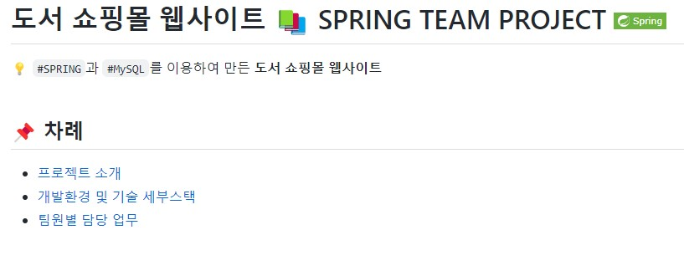
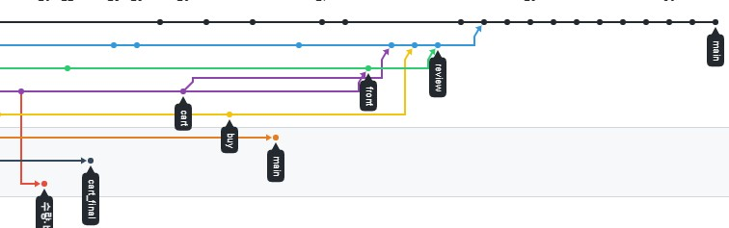
05
깃허브
깃허브
https://github.com/jaeho9905/team_Library

Slide 9
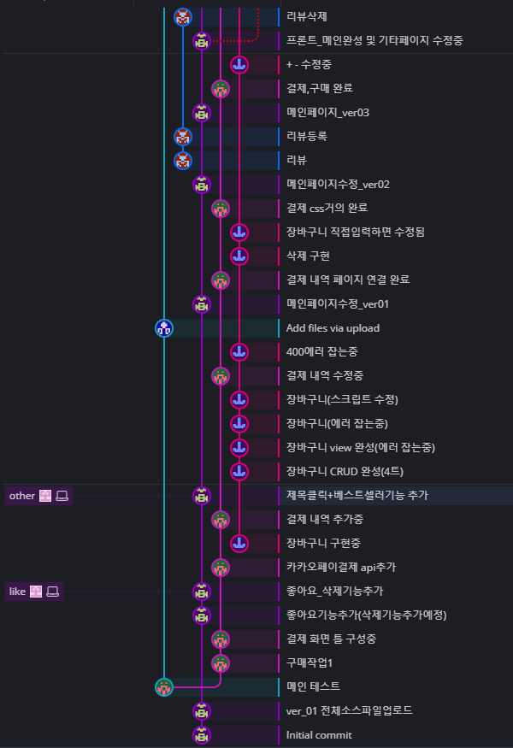
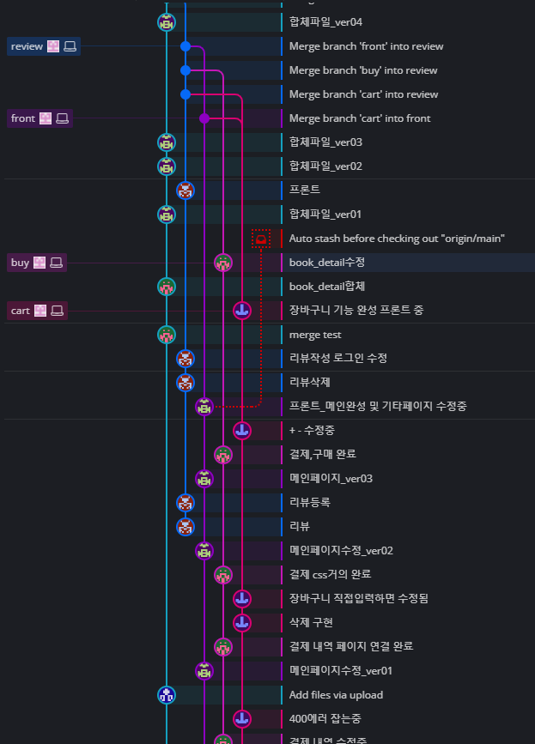
05
깃허브

Slide 10
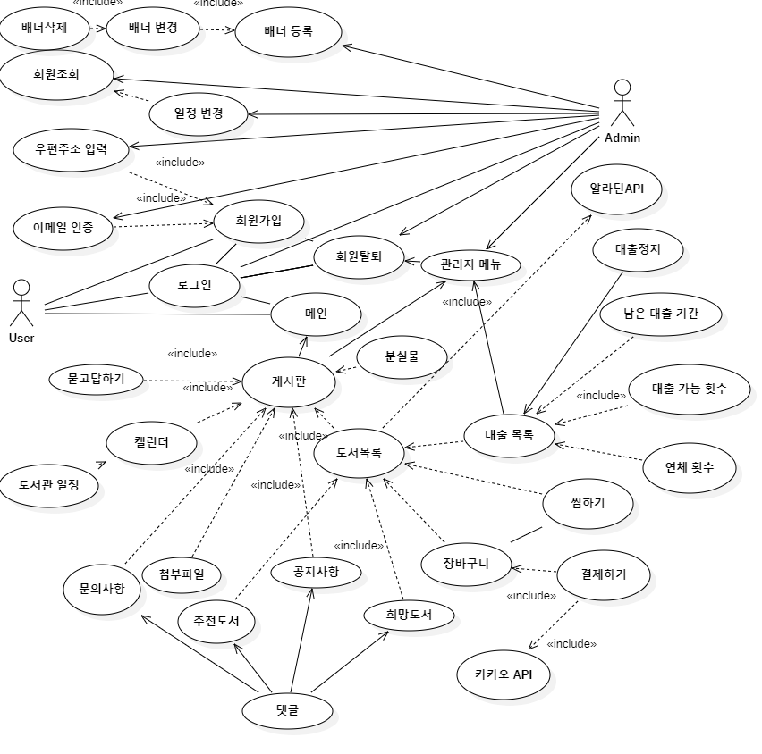
06
다이어그램(유스케이스)

Slide 11
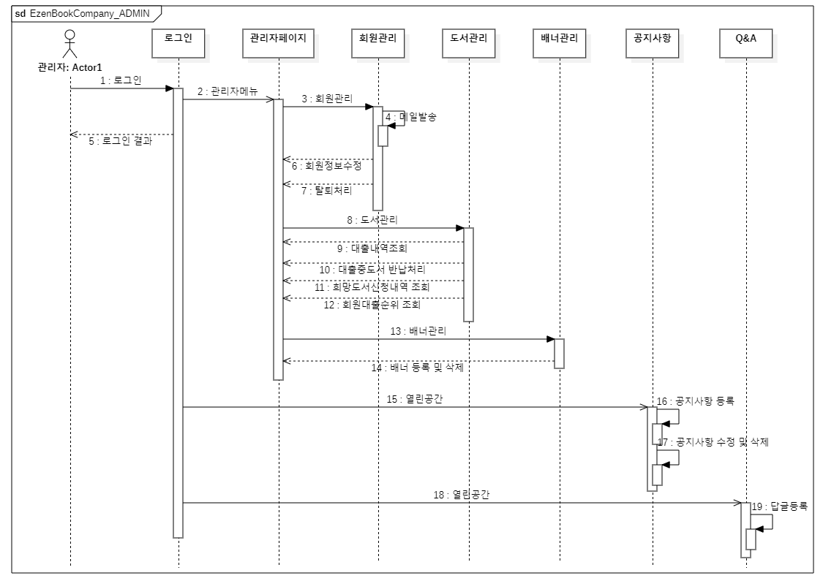
06
다이어그램(시퀀스다이어그램)

Slide 12
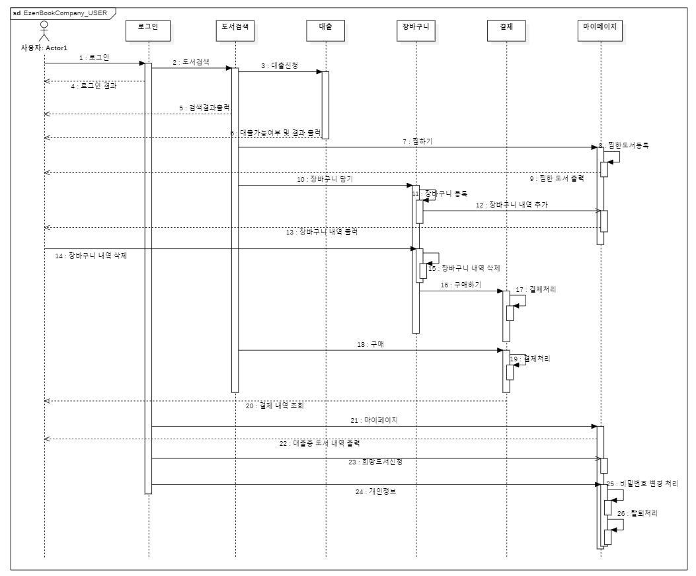
06
다이어그램(시퀀스다이어그램)

Slide 13
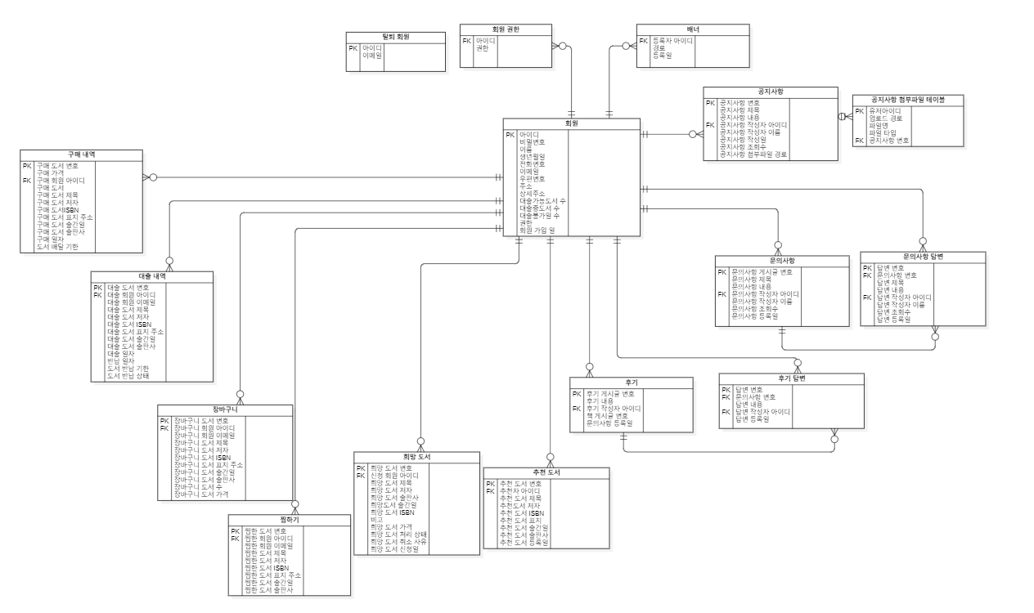
06
다이어그램(ERD)

Slide 14
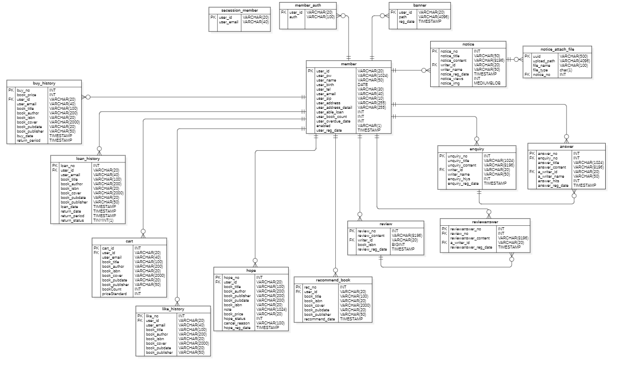
06
다이어그램(ERD)

Slide 15
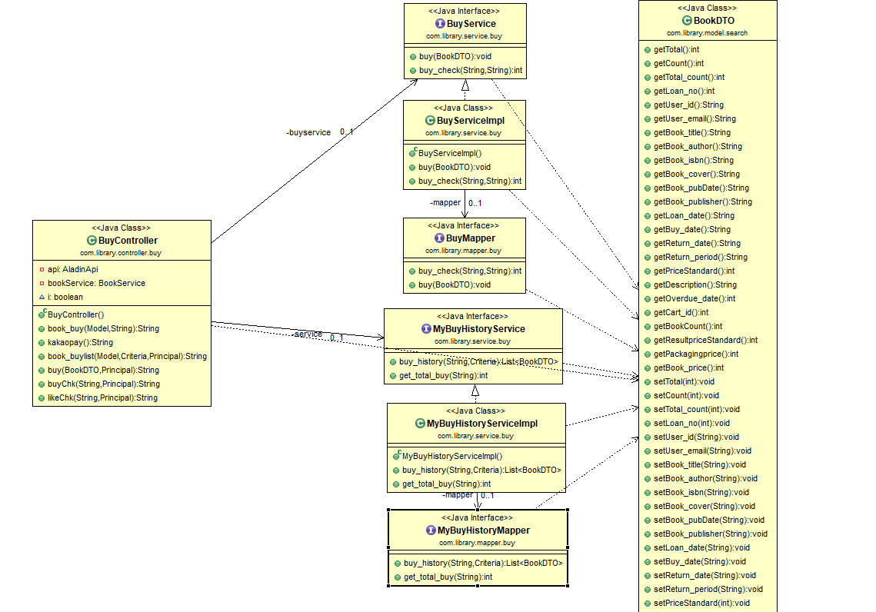
06
다이어그램(클래스다이어그램)
구매

Slide 16
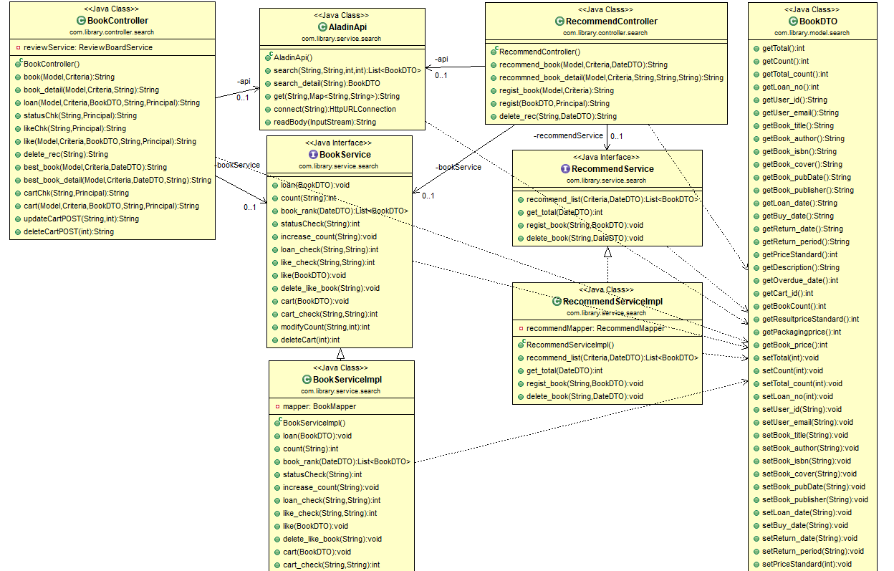
06
다이어그램(클래스다이어그램)
도서

Slide 17
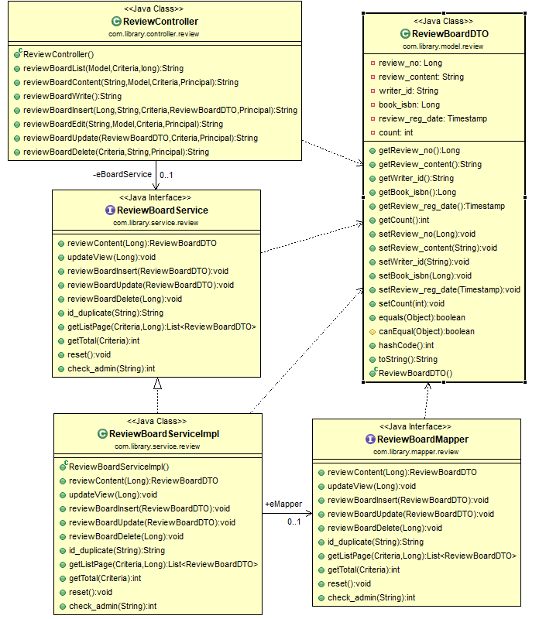
06
다이어그램(클래스다이어그램)
리뷰

Slide 18
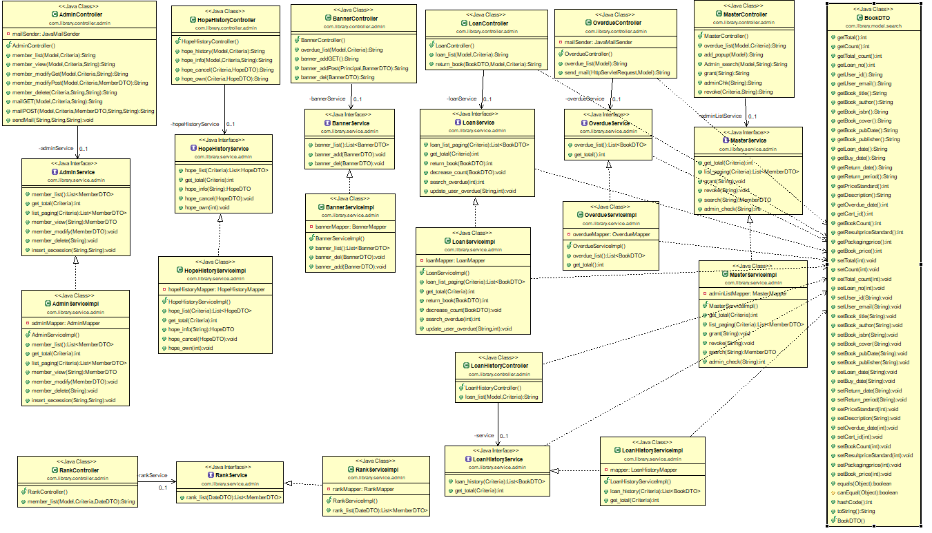
06
다이어그램(클래스다이어그램)
대출／찜／장바구니／구매

Slide 19
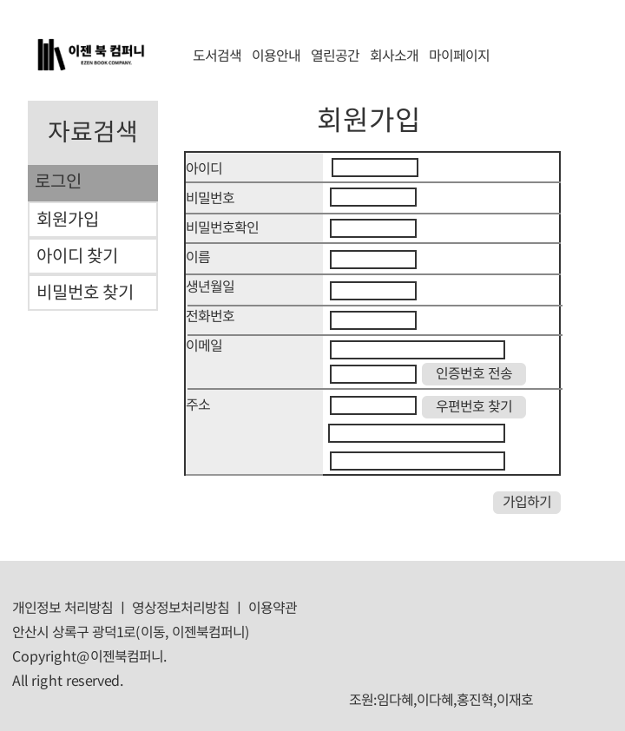
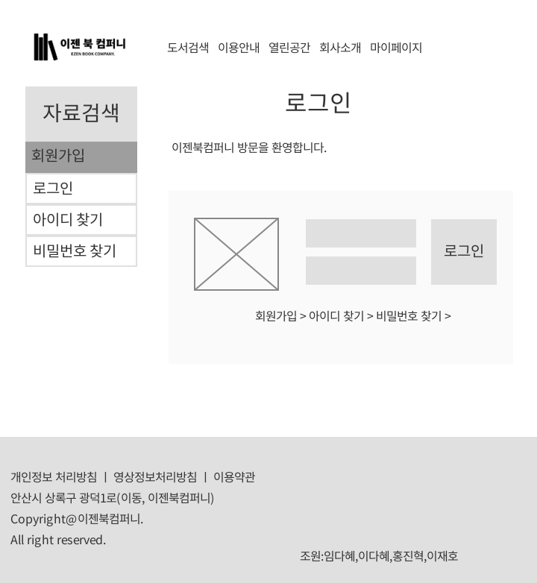
07
스토리보드

Slide 20
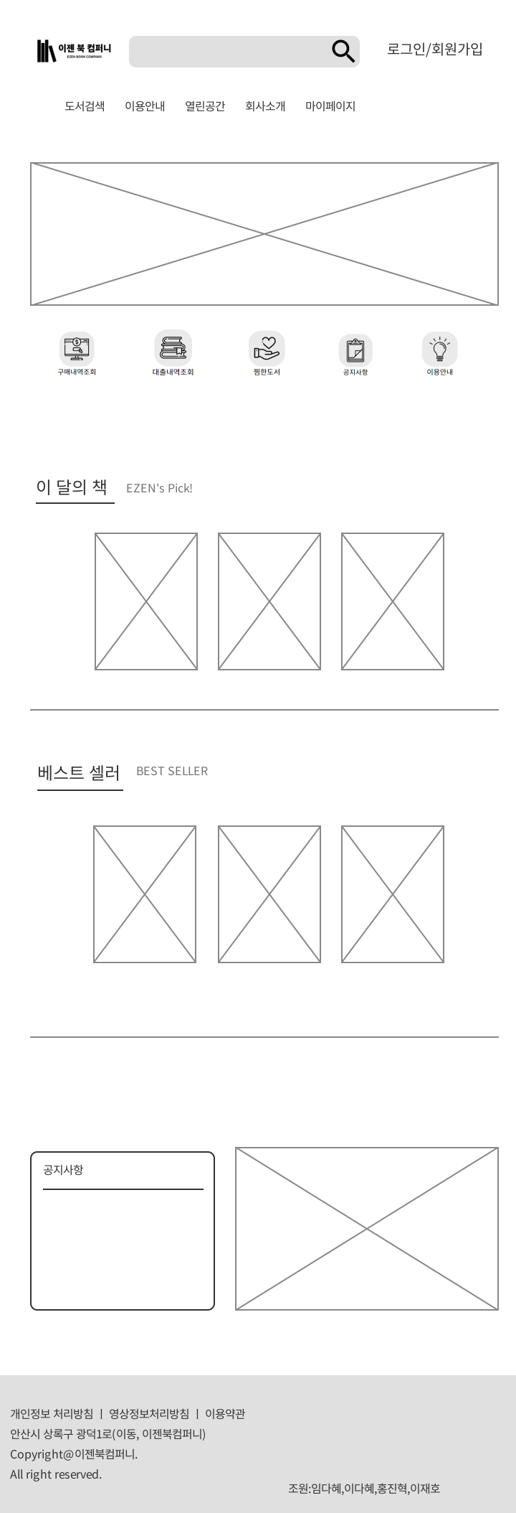
07
스토리보드

Slide 21
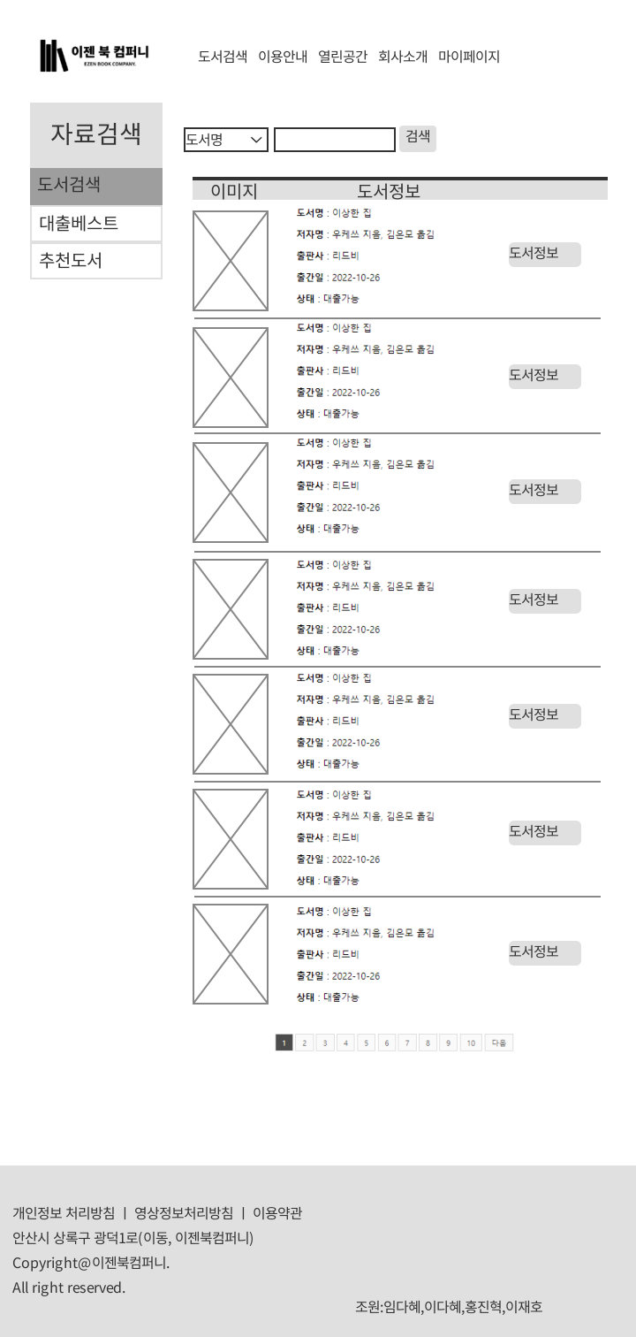
07
스토리보드

Slide 22
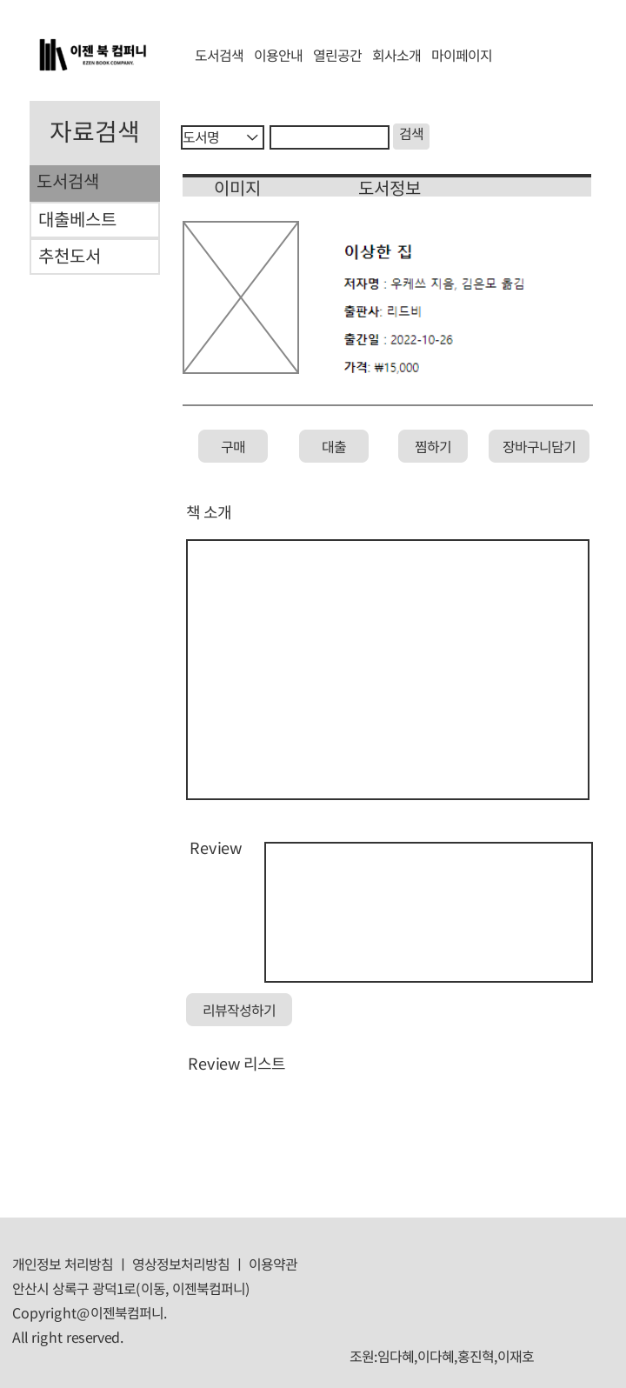
07
스토리보드

Slide 23
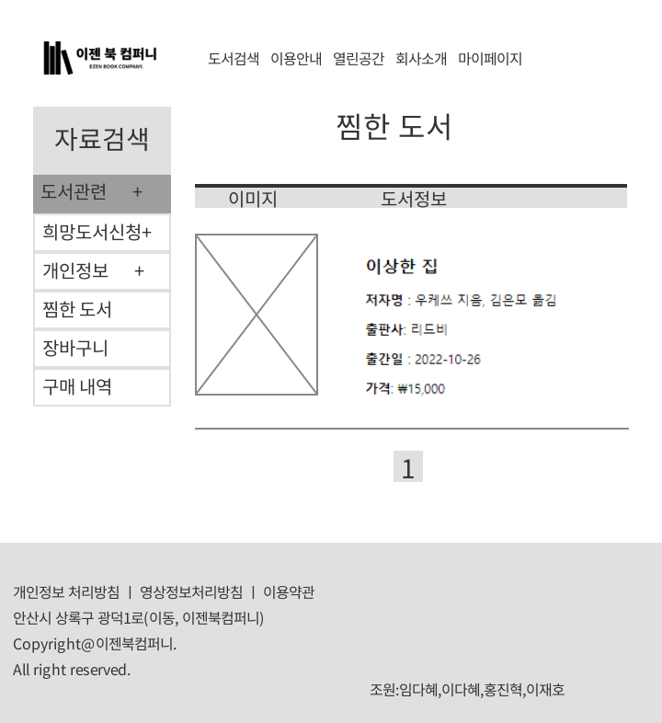
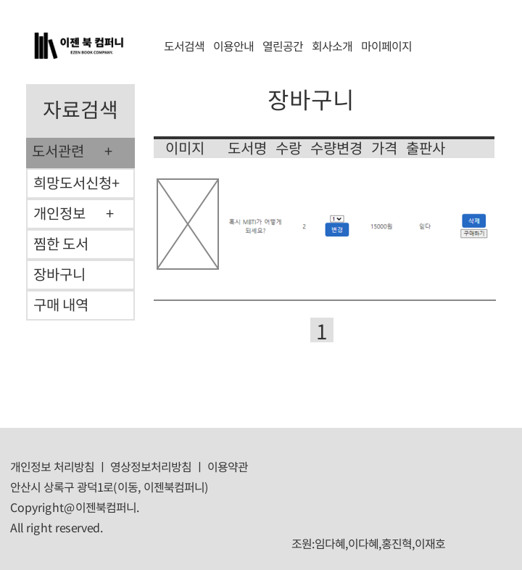
07
스토리보드

Slide 24
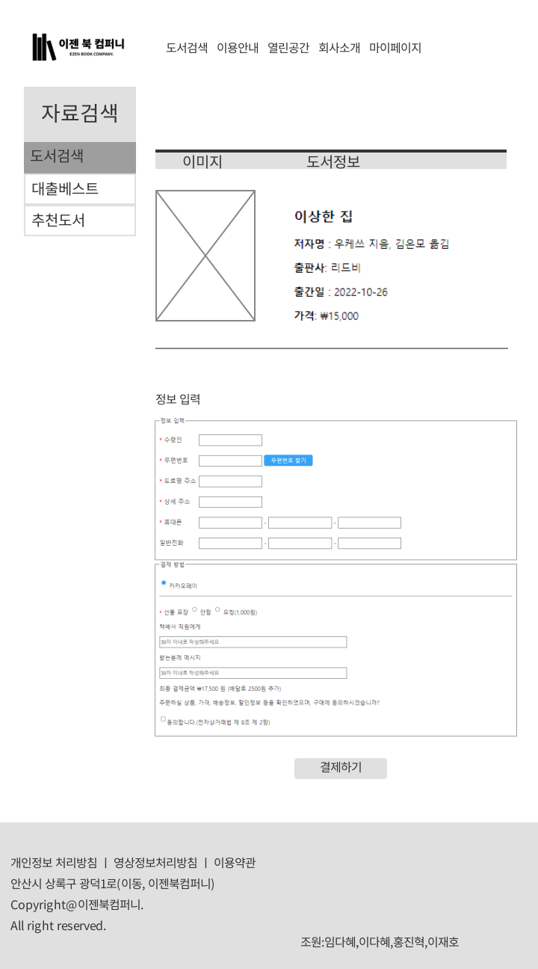
07
스토리보드

Slide 25
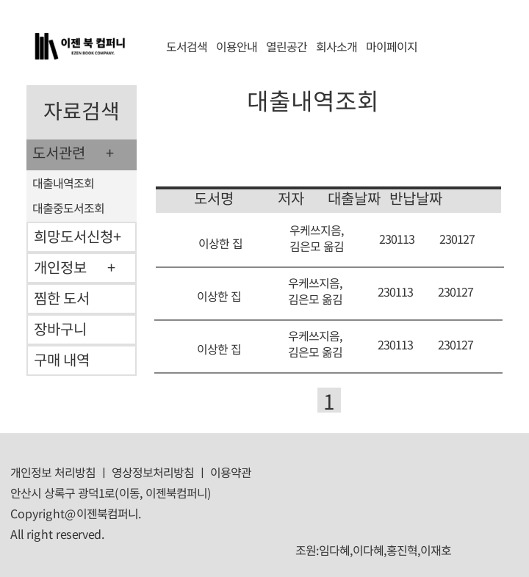
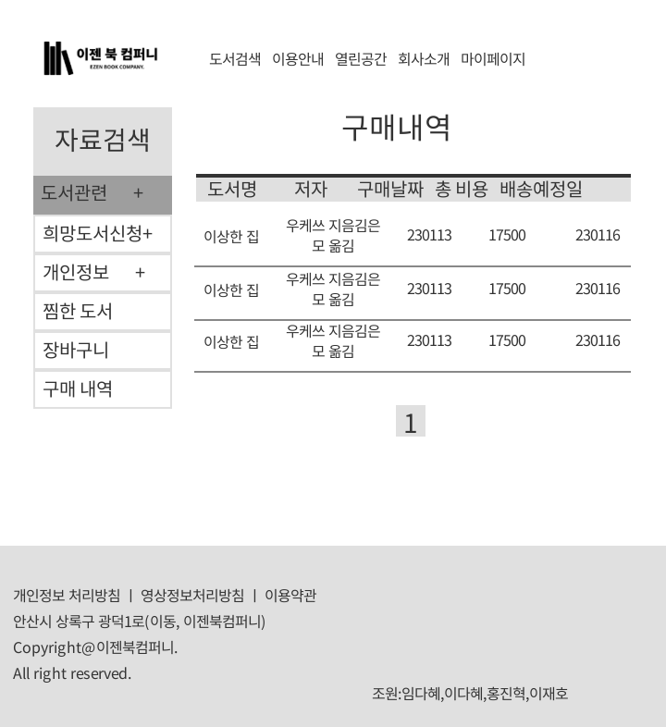
07
스토리보드

Slide 26

08
시연영상
사용자
관리자

Slide 27
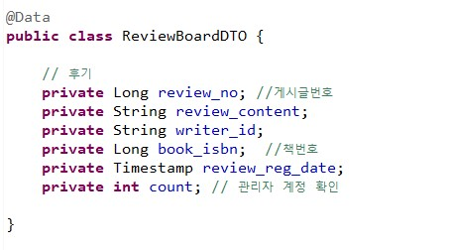
09
코드리뷰-리뷰
ReviewBoardDTO
모델 생성
DB를 사용해 데이터를 조회하거나
조작하는 기능을 전담하도록 만든 객체 생성

Slide 28
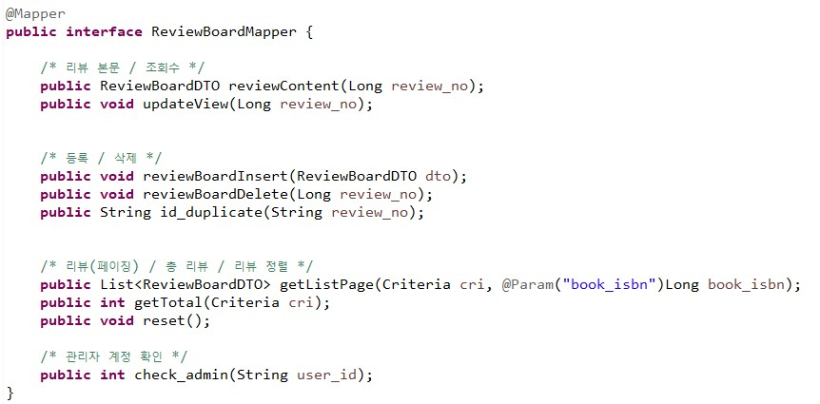
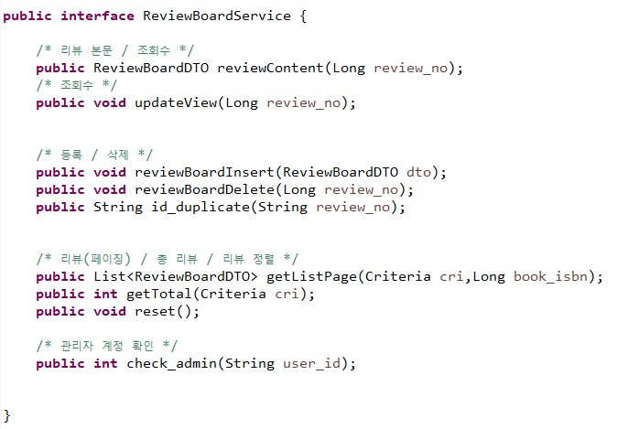
09
코드리뷰-리뷰
ReviewBoardMapper
ReviewBoardService
DB에 접근하여 원하는 데이터를 가지고 옴
뷰 컨트롤러 모델을 연결시켜줌

Slide 29
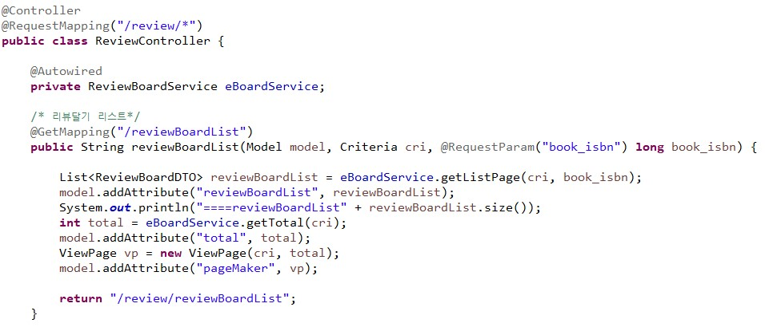
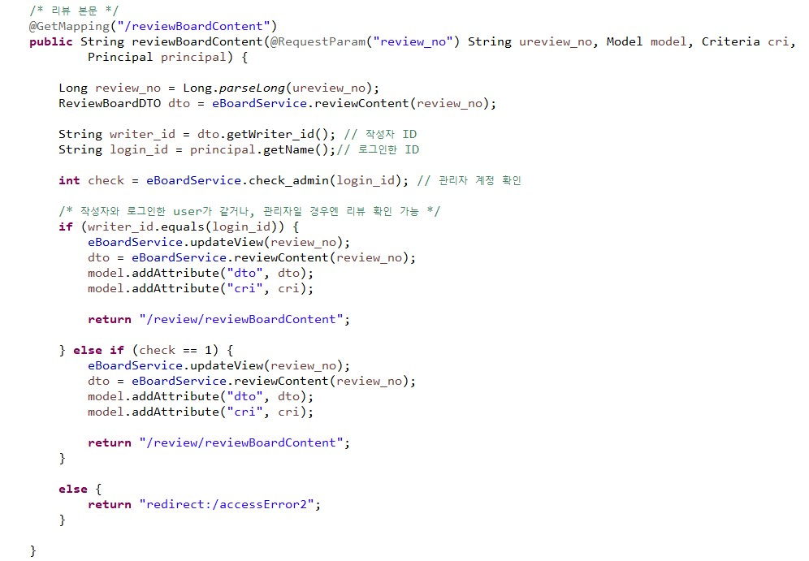
09
코드리뷰-리뷰
ReviewController
URL로 요청이 오면 입력된 정보를 바탕으로 Member 객체를 생성하고 ReviewRepository에 저장한 후 결과 화면을 호출하는 컨트롤러 ReviewController 생성
Long클래스의 내장 메서드를 사용하여 숫자를 나타내는 String을 Long으로 변환
Table review_no 에 +1 증가되면서 번호 생성

Slide 30
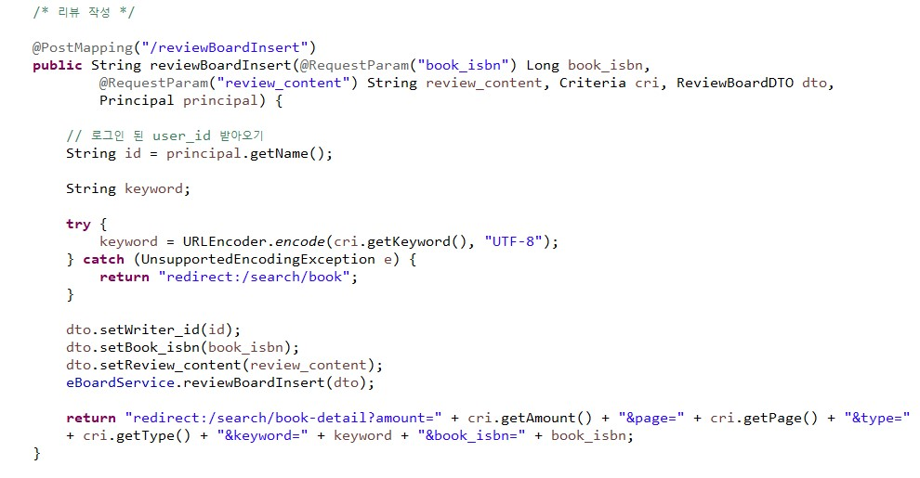
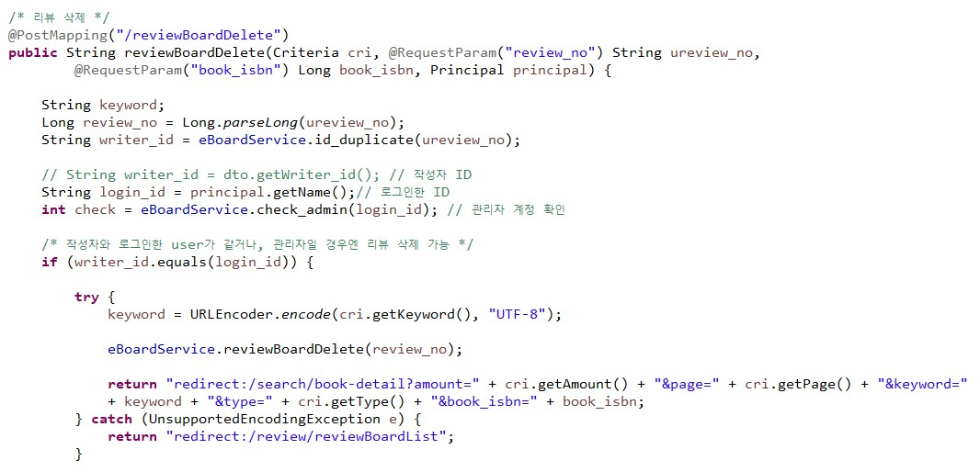
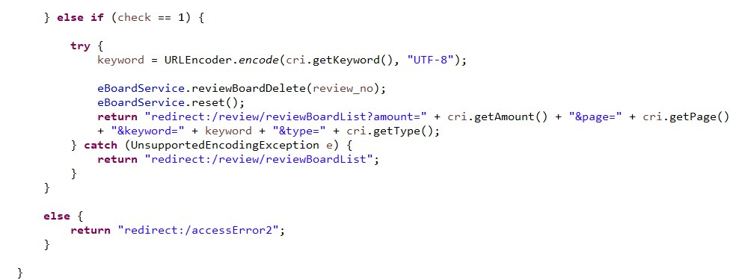
09
코드리뷰-리뷰
리뷰 작성 및 리뷰 삭제
삭제시 return으로
List 출력

Slide 31
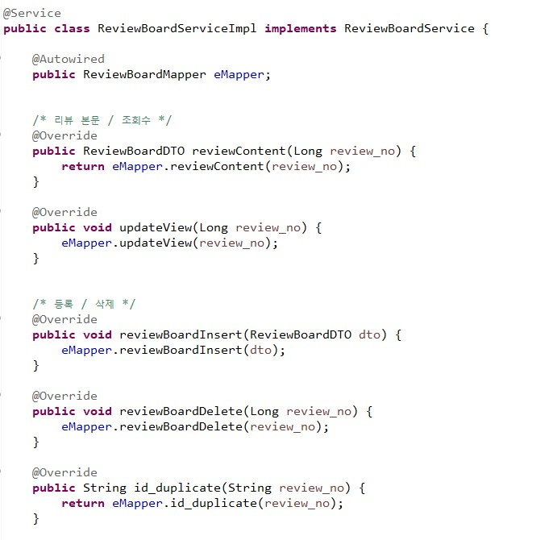
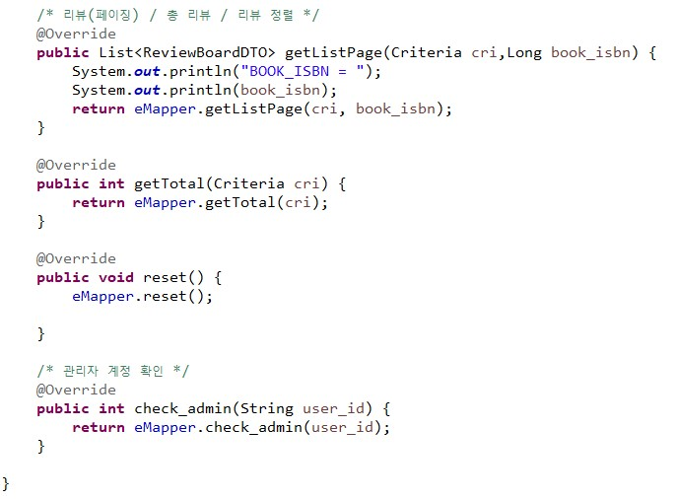
09
코드리뷰-리뷰
ReviewBoardServiceImpl

Slide 32
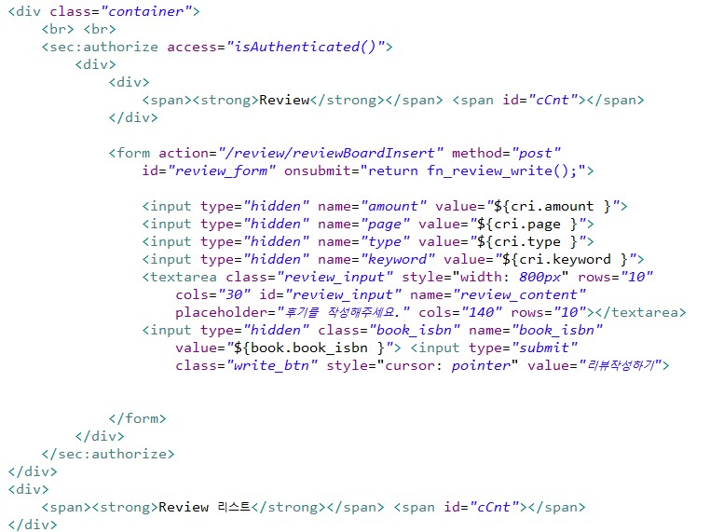
09
코드리뷰-리뷰
Book_detail
책에 따라서 댓글을
생성함

Slide 33
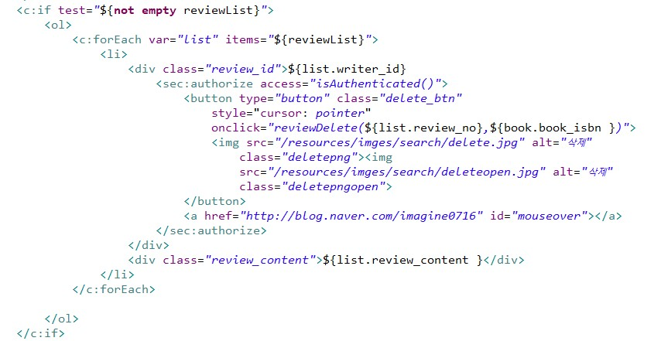
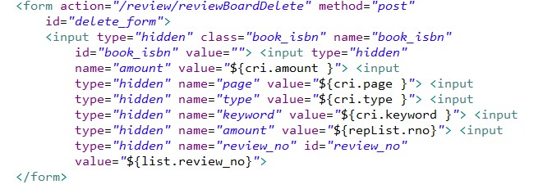
09
코드리뷰-리뷰
리뷰 댓글 리스트를 출력해 줌
(리뷰순서,아이디,내용)
책 번호에 들어있는 데이터를 삭제 해 줌

Slide 34
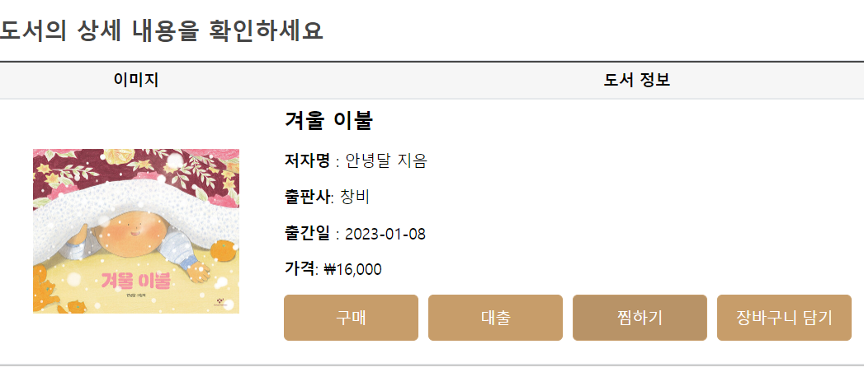
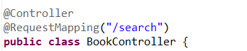
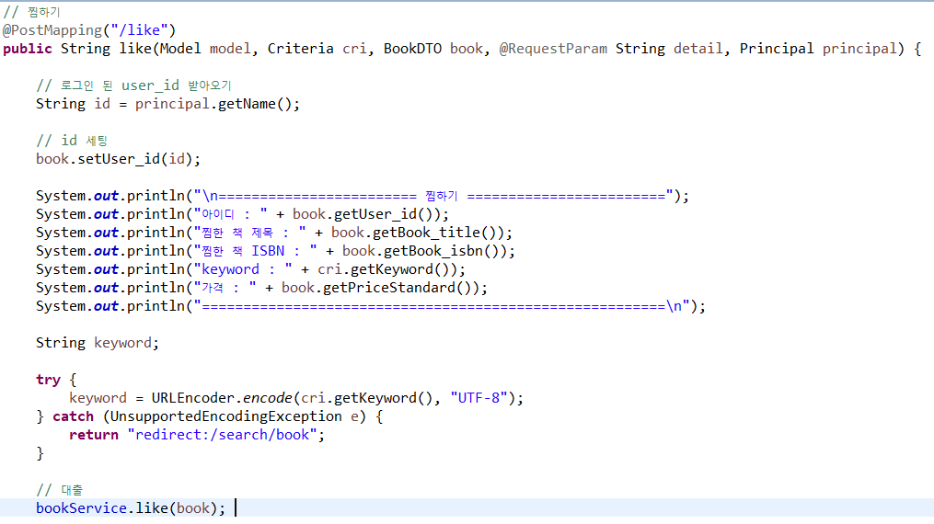

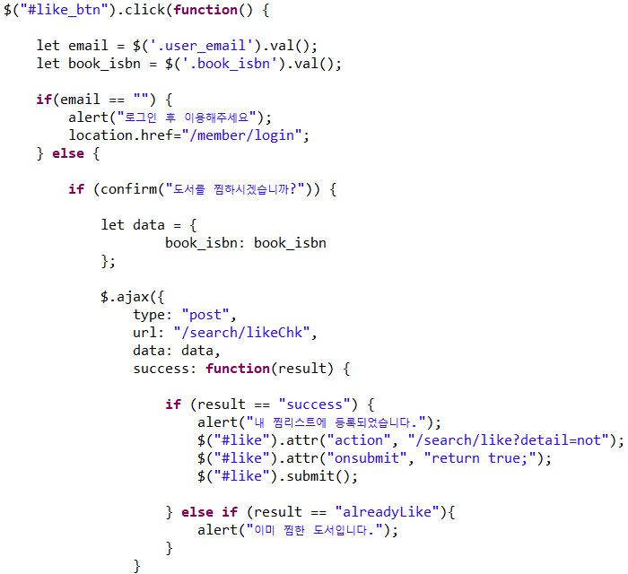
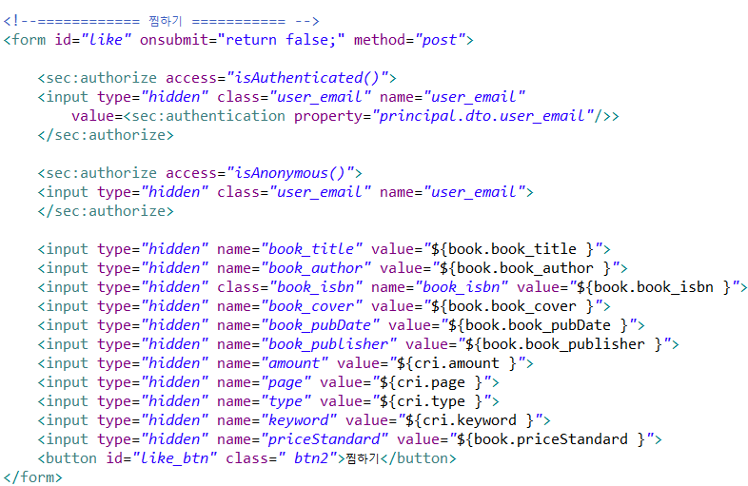
09
코드리뷰-찜하기
<찜하기>- 도서 상세페이지에서 찜하기(1)
<BookController.java>
1. 클라이언트가 ‘찜하기’ 버튼을 클릭하면, post방식의 <form>태그로 파라미터 값들을 전달하는 역할의 스크립트가 작동한다.
4. 컨트롤러에서는 전달받은 파라미터값들을 Service를 호출하며 함께 전달한다.
자바스크립트 -ajax
<book_detail.jsp>
2. 자바스크립트에서는 먼저 로그인 유무를 체크하고,
로그인 상태라면 Ajax 비동기식으로 ‘book_isbn’ 데이터를 컨트롤러에 전달하면 대출하려는 회원이 이미 찜한 도서인지 체크한다.
3. 컨트롤러에서 아직 찜하지않은 책이라면 success를 리턴하고, “찜리스트에 등록되었습니다＂라는 메시지와 함께
<form>태그의 액션값으로 /like 주소값을 지정, 매핑하여 해당 컨트롤러로 전달한다.

Slide 35
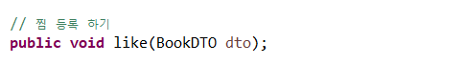
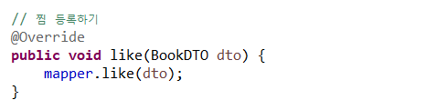
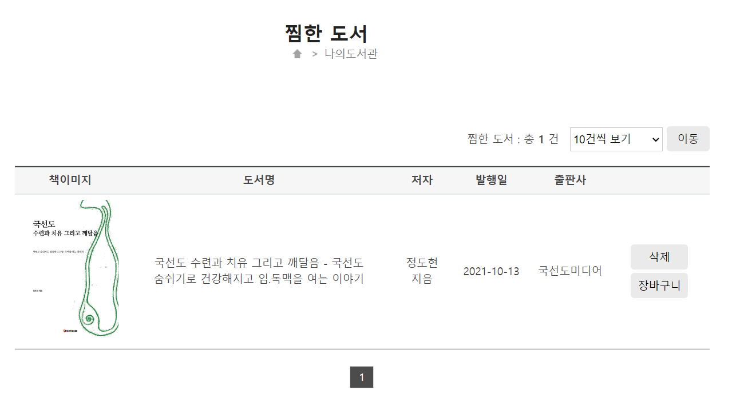
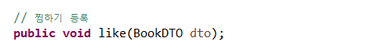
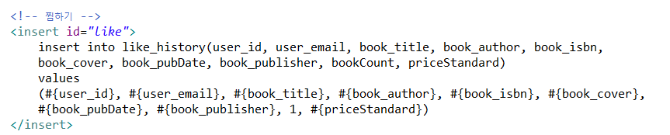
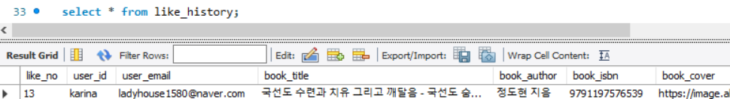
09
코드리뷰-찜하기
<찜하기>- 도서 상세페이지에서 찜하기 (2)
<BookService.java> (인터페이스)
5. 스프링 컨테이너에서 @Service 애너테이션을 찾아
like 메서드를 호출 및 실행하고, Service에서는 Mapper를 호출하여 최종적으로 데이터베이스 ‘like’ 테이블에 데이터를 삽입하는 Sql문을 실행한다.
<BookServiceImpl.java>
<BookMapper.java> (인터페이스)
<bookMapper.xml>
DB(MySQL)

Slide 36
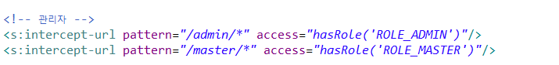
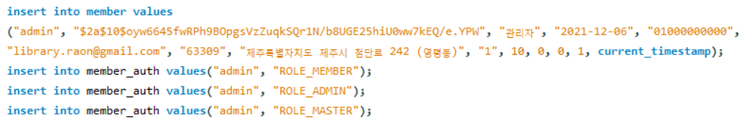
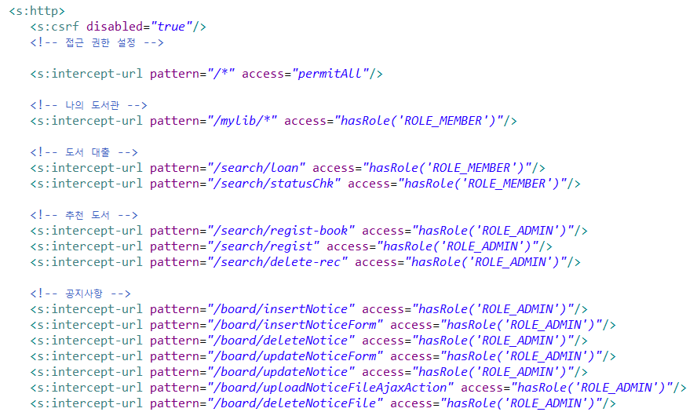





09
코드리뷰-관리자
<관리자 기능> - 관리자 권한 설정
< security-context.xml> - 관리자 권한 접근 설정
DB(MySQL)
일반 관리자 ‘ROLE_ADMIN’일 경우, 관리자 메뉴가 메인페이지와 서브 메뉴에 나타나며,
최상의 관리자 ‘ROLE_MASTER’일 경우, 관리자 권한을 부여하고 회수할 수 있는 ‘관리자목록’메뉴가 추가적으로 관리자목록에 생성된다.
< header.jsp>

Slide 37










09
코드리뷰-관리자
<관리자 기능> - 배너 등록하기
< BannerController.java>
< index.jsp> -메인페이지 출력
< banner_add.jsp> (팝업창)
< banner_list.jsp>
이미지 경로가 담긴 <form>태그를
“/admin/banner-add” 매핑주소로 전달한다.

Slide 38


09
코드리뷰-장바구니
1 Mapper (Myloanhistory)
메서드를 선언
위의 매퍼 경로를 통해 DTO의 메서드와 매퍼를
Select ID를 통해 연결 해줌

Slide 39


09
코드리뷰-장바구니
2 서비스 (Myloanhistory)
Mapper에 있는 메서드를 서비스의 정식화된 메서드명으로 바꿔줌

Slide 40



09
코드리뷰-장바구니
3 컨트롤러 (Myloanhistory)
페이지로 출력
Service에서 cart_history라는 메서드의
실행 값을 cart_history에 넣음 그것을 List로 보여줌
Total에 장바구니에 담은 건수를 넣음
To_count에 장바구니에 수량의 총갯수 를 넣음
To_pay에 물건의 수량 * 책의 가격을 곱한 값을
넣어줌 리턴값이 2개 이상이기 때문에 List를 사용함
Final_pay에 장바구니에 담긴 총합계의 값을 넣음
Model.addAttribuve로 내역들을 지정해줌
Jsp로 리턴해줌
4. VO(Book)
장바구니 번호와 책 수량 선언

Slide 41




09
코드리뷰-장바구니
5. mapper(Book)
6. 서비스(book)
Mapper 메서드의 값을 리턴해줌
Dao에 메서드 선언
-> mapper의 selectID와 메서드 명을 일치시켜 연결

Slide 42




09
코드리뷰-장바구니
7. 컨트롤러(book)
Id에 로그인된 user id를 받아온다
bookService에 있는 cart_check 메서드를 실행
Id와 book_isbn을 호출 하여 cart_check에 값을 넣음
Cart_Check에 값이 있으면
Book DTO에 있는 userid를 가져옴

Slide 43

09
코드리뷰-장바구니
8. 컨트롤러(book)
장바구니에 값 저장
책제목을 기반으로 수량 조절
장바구니 삭제

Slide 44



09
코드리뷰-장바구니
<script>
9. cart.jsp
수량 조절
삭제
구매

Slide 45




09
코드리뷰-구매
book_buy를 리턴 받아
해당 jsp 페이지로 이동

Slide 46



09
코드리뷰-구매

Slide 47






09
코드리뷰-결제
비동기 통신으로 카카오페이 api를 연결하는 컨트롤러를 호출합니다
카카오 페이 결제창을 띄웁니다
OR

Slide 48




09
코드리뷰-결제
Controller
Service
Mapper

Slide 49


09
코드리뷰-결제

Slide 50
10
피드백
임다혜
홍진혁
도서별로 찜하기에 등록된 개수를 보여주는 기능을 구현하고싶었는데
자바스크립트에 자신이 없어
끝내 구현하지못한 점이 아쉽다.
신고하기 기능구현을 하고싶었는데 실력부족으로 하지못해서 아쉽다.
이다혜
이재호
리뷰 답글 달기를 구현하고 싶었는데 생각보다 잘 되지 않아서 구현하지 못 한 부분이 아쉽다.
다양한 결제 방법을 구현하고 싶었는데 카카오페이로만 결제가 가능해서 아쉽다.

Slide 51
THANK
YOU

